Slide 1


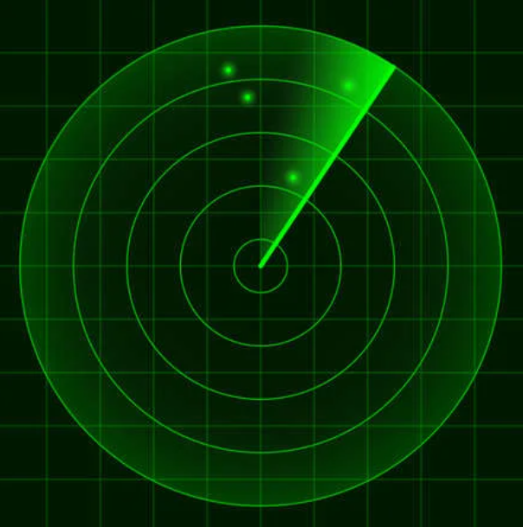
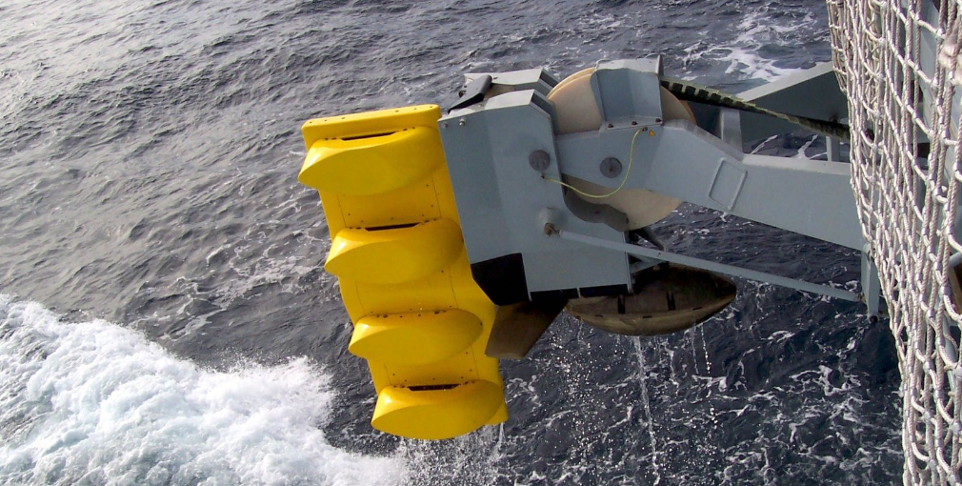

“El Sonar”
SISTEMAS DE ARMAS
UT N°3

Slide 2
Objetivo de la Clase
“Explicar los fundamentos básicos del funcionamiento de un Sonar”
Ref: Capítulos 8 y 9 de “Principios de los Sistemas de Armas Navales”

Slide 3


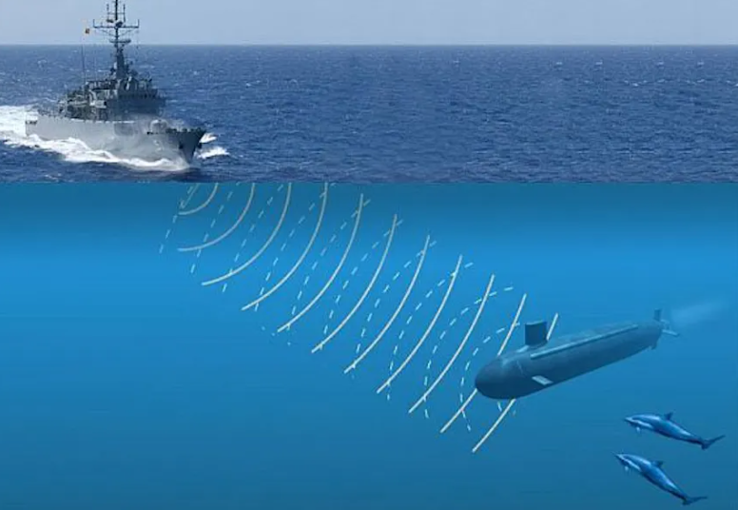
ONDAS
ACÚSTICAS
El sonido esta constituido por “ondas de presión” de distintas frecuencias e intensidades y de forma sinusoidal, no es una onda coherente.
Para su propagación necesita un medio físico, no se propaga en el vacío como las ondas electro magnéticas
El espectro acústico va desde los 16 a 30.000 [Hz], las frecuencias audibles por el hombre, desde los 30 a 22.000 [Hz] .
Velocidad del sonido en el aire: 340 mts/seg.
Velocidad del sonido en el agua: 1500 mts/seg.

Slide 4

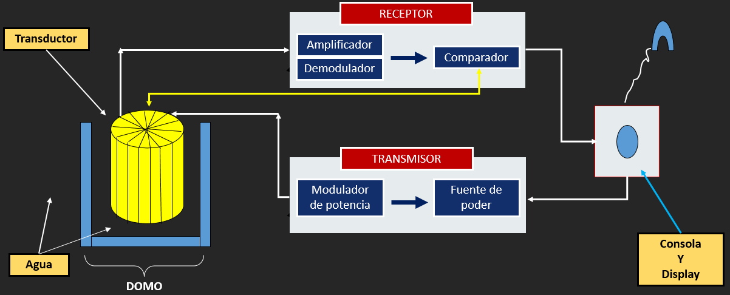
Diagrama en block
de un SONAR
¿ QUÉ ES UN SONAR ?
Su nombre proviene del inglés “Sound Navigation and Ranging”.
Un Sonar lo constituyen los equipos y medios que son usados para el aprovechamiento de la propagación del sonido en el agua para determinar la ubicación , características, distancias y velocidades de objetos en el agua y fondos marinos.
El sonar reemplaza al radar en el agua y emplea ondas acústicas de fácil propagación en ésta.

Slide 5
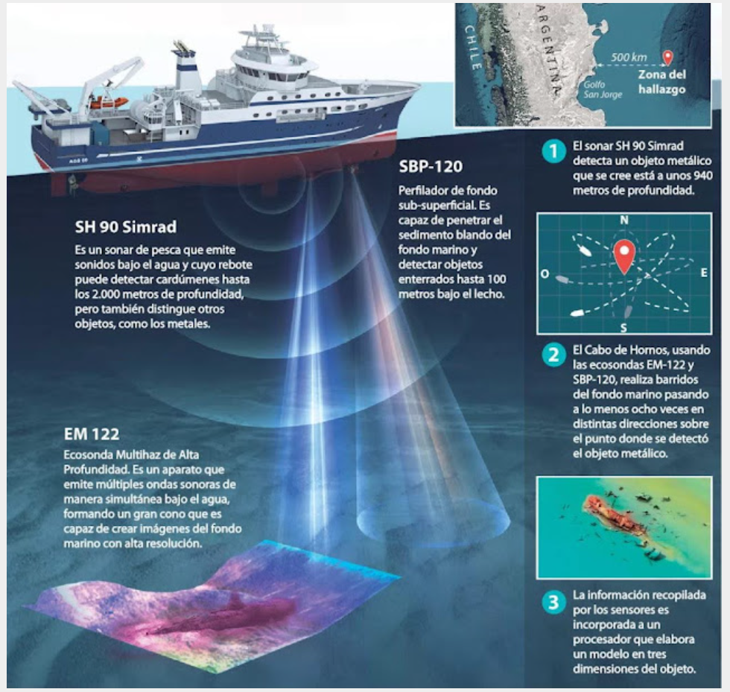
COMPONENTES DEL SONAR
DOMO
Protección del transductor, tiene comunicación libre al mar y no interfiere la transmisión ni recepción del sonido.
Compuesto por material con características piezoeléctricas o magnetostrictivas y dividido en estados, lo que permite generar las ondas de sonido y recepcionar el eco del blanco.
TRANSDUCTOR
Subdivisiones del transductor que permiten sectorizar la transmisión del pulso de sonido y determinar la demarcación del blanco. A su vez, se subdividen en elementos y poseen placas resonadoras para generar el pulso de sonido.
ESTADOS
MODULADOR DE POTENCIA
Genera los pulsos de corriente eléctrica para activar los Estados, los que al vibrar, generan los pulsos de sonido a la frecuencia deseada.

Slide 6
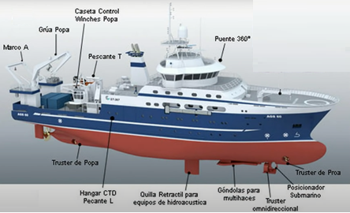
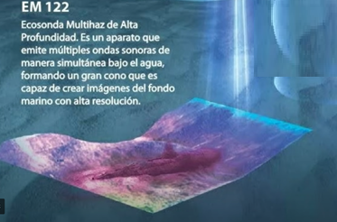
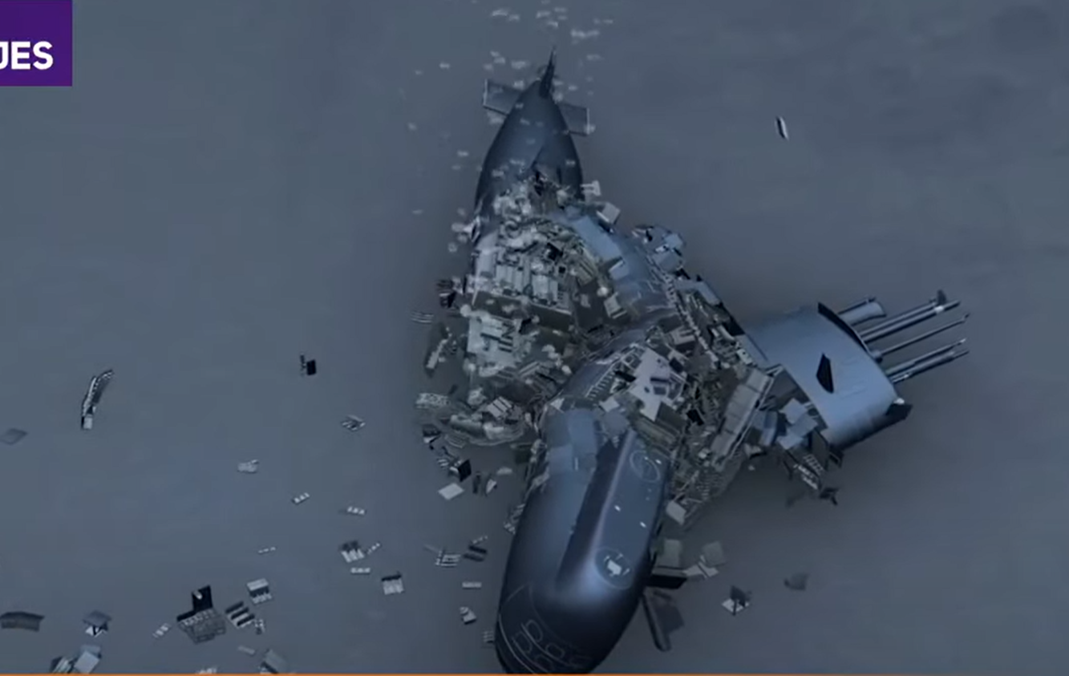
COMPONENTES DEL SONAR
FUENTE DE PODER
Entrega el poder eléctrico al Modulador de Potencia para generar el pulso sónico.
AMPLIFICADORDEMODULADOR
Amplifica, interpreta y adapta la frecuencia de la señal recibida desde el blanco.
COMPARADOR
Determina la ubicación del estado del transductor que recibe el eco amplificado y así establece la demarcación al blanco.
Despliega la imagen procesada en el panel de control, indicando visualmente la posición del blanco en distancia y demarcación. La señal es escuchada por el operador a través del auricular para determinar efecto Doppler. Sonares modernos, tienen procesamiento matemático (DEMON - LOFAR)
CONSOLA Y DISPLAY

Slide 7
PROPIEDADES DEL TRANSDUCTOR
Piezoelectricidad
Electrotricción
Magnetrostricción
Propiedad de algunos materiales de adquirir una carga eléctrica si son sometidos a una esfuerzo mecánico y generar un esfuerzo mecánico si se les aplica una carga eléctrica. (Cuarzo, Fosfato Diádico de Amonio y Sal de Rochelle) Usados en sonares pasivos de Submarinos.
Iguales a los piezo eléctricos pero requieren un voltaje de polarización para controlar la intensidad del pulso acústico generado Se fabrican como cerámica y eso permite darles cualquier forma. (Titanato de Bario y Zirconato de Titanio).
Materiales que varían su tamaño al ser sometido a un campo magnético y viceversa. (Níquel Cobalto, Ferritas, aleaciones de Hierro y Cerámicas). Usados en sonares Activos y Pasivos de buques de superficie.

Slide 8

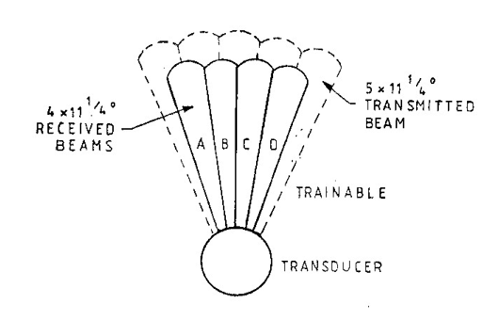
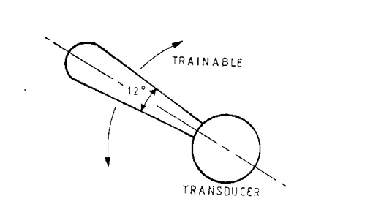
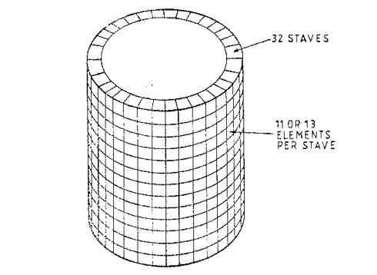
DISEÑOS GRÁFICOS SISTEMAS DE SONAR
TRANSMISIÓN DOPPLER
DETECCIÓN PASIVA
DOMO SONAR 184

Slide 9

PÉRDIDAS DE PROPAGACIÓN DE SONIDO
Por DIVERGENCIA
Por REFLEXIÓN
Parte de la energía del haz de sonido que se pierde por dirigirse hacia sectores inútiles para la detección. Es inevitable y debe ser medido en cada Sonar.
Parte de la energía del haz de sonido que se pierde por “rebotes” en la Superficie y en el Fondo, los que son dirigidos hacia direcciones que no son captadas por el transductor.
Por DATENUACIÓN
Por ABSORCIÓN: Pérdidas que se generan en el roce de las partículas del medio de propagación, al ser alcanzadas por el haz de sonido. Se transforman en calor disipado en el medio.
Por DISPERSIÓN: Pérdidas atribuidas al impacto del haz de sonido con materias en suspensión en medio (distinta densidad) Genera micro rebotes del haz y disipación de calor.

Slide 10
PÉRDIDAS DE PROPAGACIÓN DE SONIDO
( OTROS FACTORES )
Las PÉRDIDAS POR ABSORCION se ven afectadas por la frecuencia de la onda de sonido. A mayor frecuencia, mayor pérdida de propagación de sonido.
Los sonares de baja frecuencia tienen alcances y potencias muy altas, pero requieren de transductores de gran tamaño y peso, lo que los hace poco prácticos para ser usados abordo, salvo buques especializados en detección submarina.

Slide 11
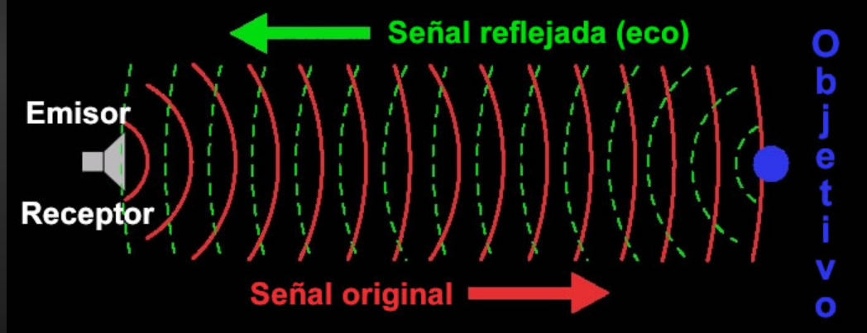
PROPAGACIÓN DE SONIDO
Efecto generado por cambio de la frecuencia de la onda recibida, al rebotar en un cuerpo que se encuentra en movimiento.
Doppler Alto: Frecuencia de la onda recibida es más alta que la transmisión.
Doppler Bajo: Frecuencia recibida es más baja.
EFECTO DOPPLER
Para los OPERADORES de sonares
Doppler Alto : Submarino se acerca a mi buque (Sonar)
No Doppler : Submarino navega paralelo a mi buque.
Doppler Bajo : Submarino se aleja de mi buque (Sonar)

Slide 12
LEY de SNELL
Establece que las diferentes velocidades de una onda que atraviesa de un medio a otro están relacionadas por la ecuación :
EFECTO de REFRACCIÓN
Sen O₁ V₁
Sen O₂ V₂
=
La refracción es el cambio de dirección de propagación que experimenta una onda al atravesar por medios de propagación de distintas características.
Onda Incidente
Onda Reflejada
O₁
Medio 1
Medio 2
O₂
Onda Refractada

Slide 13


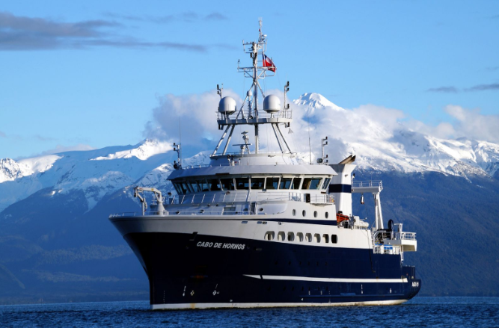
EFECTO de REFRACCIÓN
Sonar de Foco
(Search – Light)
Sonar de Profundidad Variable
( V.D.S. : Variable Depth Sonar)
Sonar de Scanning
TIPOS DE
SONARES
Emplea un haz direccional estrecho, tipo foco de linterna, de poco uso en la actualidad, requiere estabilización.
Sonar de mayor empleo en los buques de guerra, permite explorar en los 360 grados y en forma dirigida por sectores. Se ve afectado por los ruidos propios (hélices)
Desarrollo actual que permite variar la profundidad del Transductor a fin de emitir bajo la capa o termoclina. Empleado por unidades de superficie, limita la maniobrabilidad de estas, pero es muy efectivo en detecciones a larga distancia (según condiciones de propagación del sonido). Los Helos emplean sonares arriables, solo estacionarios.

Slide 14

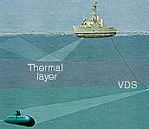
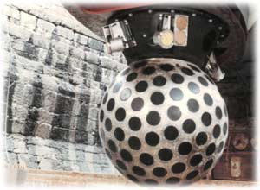
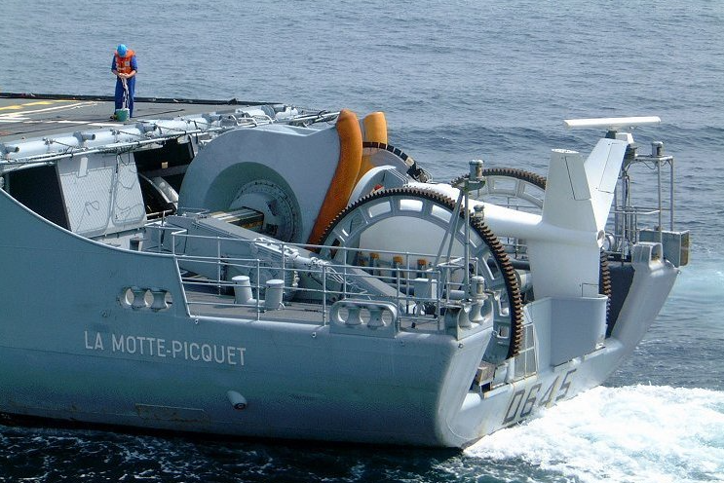
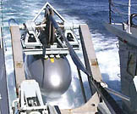
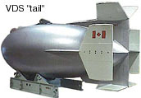
TRANSDUCTOR DE CASCO
Sonar de Profundidad Variable
( V.D.S. : Variable Depth Sonar)
Transductor de Profundidad Variable
(V.D.S.)

Slide 15
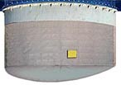
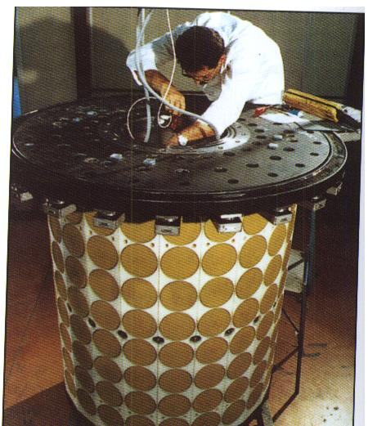
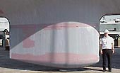
TRANSDUCTOR
Domos de Sonares de Casco de Unidades de Superficie
( Buques de Guerra – Científicos)

Slide 16
EFECTO de REFRACCIÓN
Sonar de Alta Resolución
Sonar de Arreglo Remolcado
(TACTAS: Tactical Towing Array Sonar)
TIPOS DE
SONARES (Cont.)
Sonar Arriable
Emplea un haz direccional de barrido vertical, de baja potencia y alta frecuencia. Es usado por SSN para navegación trans polar, entrega o permite configurar panorama tri-dimensional para evitar obstáculos bajo la superficie.
Sonar pasivo remolcado tras el buque que lo opera con el objeto de alejar el transductor del negativo ruido del casco y hélices propias. Su operación limita la maniobrabilidad y la velocidad que puede desarrollar el buque. FFG clase “M” trae equipo ANACONDA
Usado por helicópteros, los que lo arrían sobre el área donde se piensa está el contacto. No pueden ser remolcados y son de alta frecuencia. Se operan en pasivo y activo

Slide 17

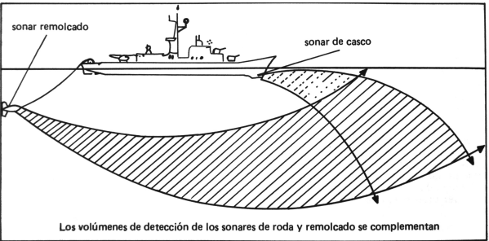
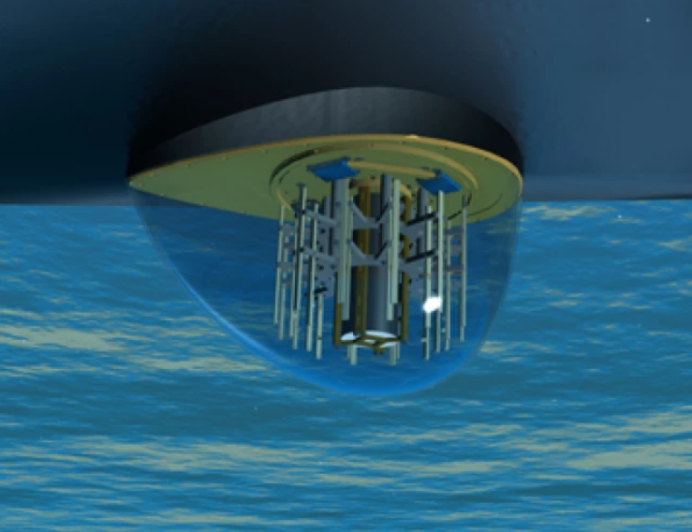
CLASIFICACIÓN DE LOS SONARES
CORTO ALCANCE
MEDIANO ALCANCE
LARGO ALCANCE
Menores a 5.000 yardas
  Mayor a 15.000 yardas
Entre 5.000 y 15.000 yardas

Slide 18
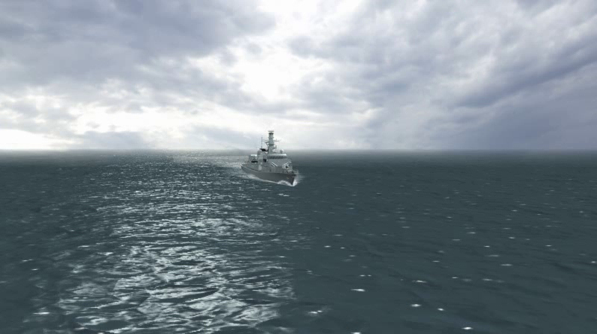

Slide 19
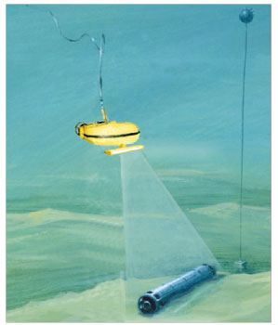
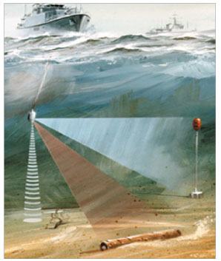
Transductores Especiales para Caza Minas

Slide 20

¿ Preguntas ?
SISTEMAS DE ARMAS
UT N°3

